Slide 1
資料３
令和８年度第１回
大阪MICE推進会議
令和８年７月29日

Slide 2
大阪MICE推進会議の開催にあたって
「大阪MICE誘致戦略」では、グローバルに展開される誘致競争に打ち勝つため、オール大阪でMICE誘致に取り組むこととしており、これまでも大阪府・大阪市、経済団体及び大阪観光局で構成される「大阪MICE推進委員会」において、意見交換や情報共有をしながら、官民が連携して取り組んできた。
また、先般策定された「Beyond EXPO 2025」や「大阪都市魅力創造戦略2030」においても、「世界水準のMICE都市の形成」、「アジア・オセアニアでトップクラスのMICE都市」という目標を掲げている。
現在、国内外の競合都市では施設の新設や機能強化が進むなど、誘致競争は激化の一途を辿っている。このような中、大阪は、昨年の大阪・関西万博の開催により、国際的なプレゼンス向上が図られたことに加え、2030年秋頃にはオールインワンMICE施設を有するIR開業が予定されているなど、MICE誘致の強化に向けて絶好の機会が到来している。
こうした認識を踏まえ、今年度から立ち上げた「大阪MICE推進会議」のもと、オール大阪での戦略的なMICE誘致の取組みをより一層加速していく。

Slide 3
「大阪MICE誘致戦略」のめざす姿
取組期間は、令和５(2023)年度から令和14(2032)年度までの10年間
アジア・大洋州地域でトップクラスのMICE都市
【重点分野と誘致ターゲット】
MICEの誘致効果を最大化するため
▶重点分野：大阪が強みを有する５分野
（「ライフサイエンス」「ものづくり」「環境・エネルギー」「国際金融都市」「スポーツ、食文化・エンターテインメント」）
▶誘致ターゲット： 「C:国際会議」及び「E:展示会・イベント」
（MICEのうち、経済波及効果が大きく、開催に伴う交流体験の機会や知的・人的ネットワークの創出、ビジネスチャンス等で
特に期待される）
【数値目標（KPI）】
 | 第１期（2023～2027年度） | 第２期（2028～2032年度）
国際会議ランキング［ICCA］ | アジア・大洋州地域10位相当 （世界30位以内相当） | アジア・大洋州地域５位相当 （世界20位以内相当）
経済波及効果 | 341.9億円 | 396.6億円

Slide 4
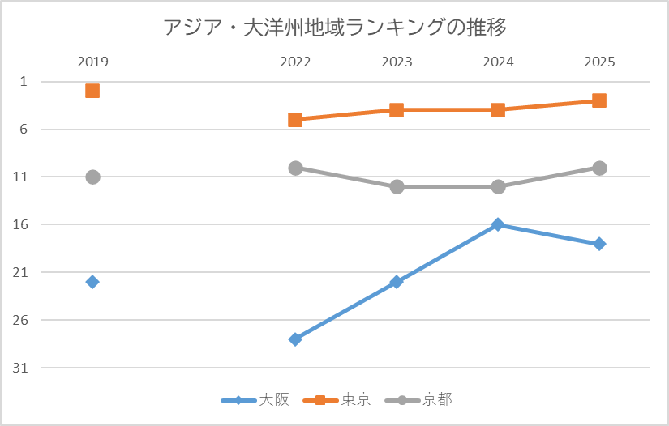
KPIの達成状況
【国際会議ランキング（ICCA）】
 | 2025年実績（36件） ＜ ＞は、2024年実績（31件）
アジア・大洋州地域 | 18位相当 ＜16位相当＞
世界 | 77位相当 ＜82位相当＞
国内 | ３位相当 ＜３位相当＞
※ICCAの国際会議ランキングは、国・地域または都市別に公表される。
府域のランキングを把握するため、大阪市及び豊中市、吹田市、茨木市等
の開催件数をランキングに当てはめ、「相当」としている。
※2026年５月発表の2025年に大阪で開催されたICCA基準の国際会議について、
３件重複するものがあったことから、現在、ICCAに対応依頼を連絡している。
そのため、JNTOのHP等で公表されている件数と合致していない。
【アジア・大洋州地域トップ10】
順位 | 都市名 | 開催件数
１ | シンガポール | 156
２ | ソウル | 121
３ | 東京 | 119
４ | バンコク | 118
５ | 香港 | 102
順位 | 都市名 | 開催件数
６ | 台北 | 89
７ | クアラルンプール | 73
８ | シドニー | 62
９ | 上海 | 57
10 | 京都 | 53

Slide 5
2025年に大阪で開催されたICCA基準の国際会議
提供：(公財)大阪観光局
 | 会議名 | 都市 | 会場 | 開催期間 | 総参加者数
１ | CANS2025 | 大阪市 | 大阪府立国際会議場 | 2025.11.17 ～2025.11.20 | 133
2 | Asia Pacific Congress in Material Fetal 2025 | 大阪市 | 大阪府立国際会議場 | 2025.11.1 ～2025.11.3 | 1,118
3 | The 7th International Conference on Plant Vascular Biology,PVB2025, | 大阪市 | KKRホテル大阪 | 2025.7.7 ～2025.11.23 | 169
4 | The 23rd ISEPD | 大阪市 | 大阪府立国際会議場 | 2025.1.13 ～2025.1.16 | 174
5 | The 21st IEEE International Conference on Advanced Robotics and Its Social Impacts（ARSO 2025） | 大阪市 | グラングリーン大阪 北館「JAM BASE」3階 Blooming Camp（イベントスクエア） | 2025.7.17 ～2025.7.19 | 169
6 | APCC2025 | 大阪市 | I-site Namba（大阪公立大学） | 2025.11.26 ～2025.11.28 | 200
7 | EIN2025 | 大阪市 | I-site Namba（大阪公立大学） | 2025.6.30 ～2025.7.1 | 180
8 | 29th KES International Conference on Knowledge-Based and Intelligent Information ＆ Engineering Systems（KES-2025） | 茨木市 | 立命館大学 大阪いばらきキャンパス（OIC） | 2025.9.10 ～2025.9.12 | 500
9 | HADRON2025 | 豊中市 | 大阪大学核物理研究センター（RCNP） | 2025.3.27 ～2025.3.31 | 457
10 | IEEE HPSR2025 | 吹田市 | 大阪大学コンベンションセンター（吹田キャンパス） | 2025.5.20 ～2025.5.22 | 90

Slide 6
2025年に大阪で開催されたICCA基準の国際会議
提供：(公財)大阪観光局
 | 会議名 | 都市 | 会場 | 開催期間 | 総参加者数
11 | NUG Society Meeting XXXVI | 豊中市 | 千里ライフサイエンスセンター | 2025.5.13 ～2025.5.15 | 90
12 | WEConnect International Asia Pacific（APAC） Summit | 大阪市 | 大阪・関西万博 女性館（Women’s Pavilion） | 2025.5.28 ～2025.5.30 | 非公開
13 | ICEIC2025 | 大阪市 | 女性ビジネストレードショー会場 | 2025.1.19 ～2025.1.22 | 1,089
14 | IFMSA APRM2025 | 大阪市 | ホテルフクラシア大阪ベイ | 2025.2.26 ～2025.3.3 | 170
15 | The International Symposium on Spatial and Temporal Data（SSTD） | 大阪市 | 大阪大学 中之島センター | 2025.8.25 ～2025.8.26 | 126
16 | The International Conference on ns-3（ICNS3 2025）”Former name” →Workshop on ns-3（WNS3） | 茨木市 | 立命館大学 大阪いばらきキャンパス（OIC） | 2025.8.19 ～2025.8.21 | 30
17 | IEEE International Joint Conference on Biometrics（IJCB）2025 | 大阪市 | インターコンチネンタル大阪 | 2025.9.8 ～2025.9.11 | 262
18 | U.S.-ROK-Japan Young Trilateral Leaders（YTL）Summit2025 | 大阪市 | 大阪府立国際会議場 | 2025.7.6 ～2025.7.7 | 80
19 | Asia-Pacific Meeting of the Economic Science Association | 豊中市 | 千里ライフサイエンスセンター | 2025.3.10 ～2025.3.12 | 275
20 | Galaxy Formation Workshop ＆ AGORA workshop | 大阪市 | 大阪大学 中之島センター | 2025.5.26 ～2025.5.30 | 160

Slide 7
2025年に大阪で開催されたICCA基準の国際会議
提供：(公財)大阪観光局
 | 会議名 | 都市 | 会場 | 開催期間 | 総参加者数
21 | CIGRE SC B5 2025 Osaka Colloquium（CIGRE Study Committee B5） | 大阪市 | 大阪府立国際会議場 | 2025.6.30 ～2025.7.5 | 221
22 | ICCA/WCO Global Summit International Corrugated Case Association -ICCA- ＆ World Containerboard Organisation -WCO- | 大阪市 | リーガロイヤルホテル大阪 | 2025.5.19 ～2025.5.22 | 250
23 | PAN Asian Committee for Treatment and Research in Multiple Scierosis Congress -PACTRIMS- | 大阪市 | ザ・リッツカールトン大阪 | 2025.11.13 ～2025.11.15 | 非公開
24 | Asia Pacific Tele-Ophthalmology Society Symposium -APTOS- | 大阪市 | コングレスクエア グラングリーン大阪 | 2025.6.27 ～2025.6.28 | 300
25 | Meeting of the International Astronomical Consortium for High Energy Calibration -IACHEC- | 大阪市 | ホテルフクラシア大阪ベイ | 2025.5.11 ～2025.5.15 | 51
26 | imec Handai International Symposium | 茨木市 | 大阪大学産業科学研究所（SANKEN）講義堂 | 2025.11.12 ～2025.11.12 | 80
27 | Zoobiquity Conference | 大阪市 | 大阪公立大学 森之宮キャンパス | 2025.10.18 ～2025.10.18 | 200
28 | East Asia Symposium on Functional Dyes and Advanced Materials -EAS- | 大阪市 | 大阪公立大学（大阪） | 2025.9.24 ～2025.9.26 | 102
29 | Pharma Logistics Masterclass -PLMC- | 大阪市 | 大阪・京都両方 | 2025.9.16 ～2025.9.19 | 50～100
30 | Community Ethereum Development Conference -EDCON- | 大阪市 | コングレスクエア グラングリーン大阪など | 2025.9.16 ～2025.9.19 | 20,000

Slide 8
2025年に大阪で開催されたICCA基準の国際会議
提供：(公財)大阪観光局
 | 会議名 | 都市 | 会場 | 開催期間 | 総参加者数
31 | Asian Region Conference of International Safe Communities | 大阪市 | 大阪・関西万博 会場 | 2025.11.1 ～2025.11.2 | 100～300
32 | International Group for Lean Construction Conference -IGLC - | 大阪市 | 大阪・関西万博 会場 | 2025.6.2 ～2025.6.8 | 150～250
33 | International Conference on Frontier Computing -FC- | 大阪市 | あべのハルカス25階 | 2025.7.7 ～2025.7.11 | 150～300
34 | Annual Conference of YMCA World Urban Network -WUN - | 大阪市 | 大阪YMCA会館 | 2025.6.29 ～2025.6.29 | 60
35 | AICLA Asian Claims Convention -ACC- | 大阪市 | ヒルトンホテル大阪 | 2025.5.13 ～2025.5.15 | 200～400
36 | Woman in tech global summit | 大阪市 | グランドプリンスホテル大阪ベイ | 2025.4.23 ～2025.4.25 | 420
掲載順：ICCA報告順

Slide 9
戦略で掲げる「解決すべき課題」と「具体的な施策展開」について
解決すべき課題
具体的な施策展開
➤ MICE施設の機能強化
➤ MICE誘致のための支援制度の充実
➤ 国内外に向けた情報発信・マーケティングの強化
➤ MICE人材の確保・育成
➤ MICE誘致・推進体制の強化
＜施策①＞MICE誘致・開催支援の強化【大阪府・大阪市】
＜施策②＞情報発信・誘致プロモーションの強化【大阪観光局】
＜施策③＞MICE施設の競争力強化【IR推進局】
＜施策④＞マーケティング・リサーチ機能の強化【大阪観光局】
＜施策⑤＞「エリアMICE」による受入れ環境整備、
施設連携の強化
＜施策⑥＞アフターMICEの充実【大阪観光局】
＜施策⑦＞MICE人材の確保・育成【大阪観光局】
＜施策⑧＞MICE効果の地域への波及、還元
【大商】【関経連】【同友会】

Slide 10
＜施策①＞ MICE誘致・開催支援の強化
大阪市
観光局
◆万博を契機としたOSAKA国際会議助成金（R5～R７年度）
▶万博のインパクトを活かし、大阪が強みを有する重点分野等の国際会議を対象として、主催に
対し、開催に係る経費の一部を助成。
大阪府
成果検証
評価
＜R５～R７年度＞
●予算総額：71,500,000円
●助成金額：15件（総額12,876,000円）
・申請のあった国際会議のうち、４件が
ICCA基準に該当。
・初の大阪開催に寄与２件。
助成金創設により、大阪への国際会議誘致にはつながったものの、助成対象期間が短く効果が限定的だった。
プレスリリースや大阪観光局HPでの掲載、フライヤーの作成・配布等の制度周知を行ったものの、十分に情報が浸透せず、申請件数が伸び悩んだ。
助成上限額(1,000万円)が他都市と横並びであり、インパクトに欠けた。

Slide 11
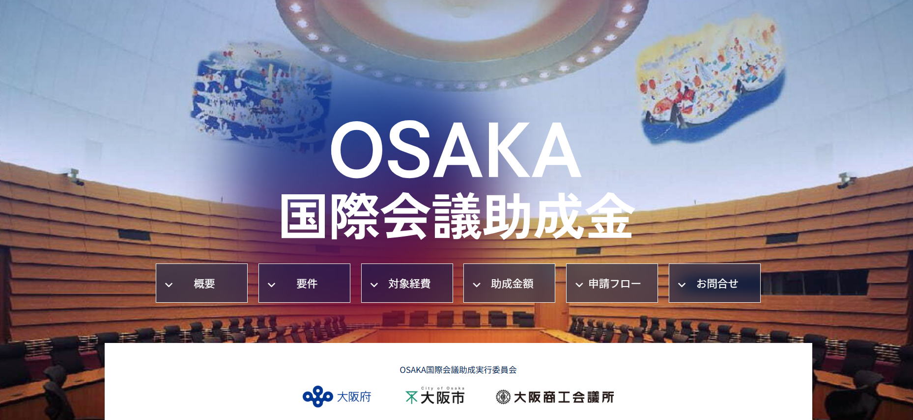
＜施策①＞ MICE誘致・開催支援の強化
◆OSAKA国際会議助成金（R７～R14年度）
大阪府
大阪市
大商
より多くの国際会議を大阪に誘致するため、大阪府・大阪市・大阪商工会議所で構成するOSAKA国際会議助成実行委員会において、令和８年度から令和14年度に開催される国際会議を対象として、主催者に対し、 開催に係る経費の一部を助成（令和８年２月13日募集開始）。
① 助成上限額の引き上げ
最大1,000万円 ⇒ 最大3,000万円円
国内競合都市と比較して手厚い助成制度を構築
② 助成対象期間の拡大
令和５年度～令和７年度(３年) ⇒ 令和８年度～令和14年度(７年)
複数年先の開催地決定を後押しする制度設計
③ 実施体制の強化
大阪府・大阪市・大阪観光局の連携事業
⇒・大阪府・大阪市・大阪商工会議所で実行委員会を新設
・大阪観光局は誘致活動にリソースを集中配分
行政×経済団体の体制整備

Slide 12
＜施策①＞ MICE誘致・開催支援の強化
申請状況
令和８年７月15日時点
・登録申請*件数 18件
・うち登録決定件数 12件
＊開催地が未決定の国際会議について、交付申請に先行して、当該国際会議が大阪府内で開催されることを
条件として、助成金の交付対象である登録を受けようとすること。
・内定金額 総額 101,803千円
・経済波及効果見込み 総額 1,350,000千円※
※経済波及効果の算出方法
観光庁が公表している「MICE開催による経済波及効果測定のための簡易測定モデル」に、会期、日帰り・宿泊
別の国内参加者数、海外からの参加者数等を入力し算出。
R8(2026)年度開催（２件）
 | 会議タイプ | 規模 | 経済波及効果試算
１ | ライフサイエンス | 100人 | 11百万円
２ | ライフサイエンス | 90人 | 14百万円

Slide 13
＜施策①＞ MICE誘致・開催支援の強化
R９(2027)年度開催（６件）
 | 会議タイプ | 規模 | 経済波及効果試算
１ | ライフサイエンス | 180人 | 37百万円
２ | 環境・エネルギー | 150人 | 25百万円
３ | ライフサイエンス | 350人 | 106百万円
４ | ライフサイエンス | 1,750人 | 225百万円
５ | ライフサイエンス | 900人 | 106百万円
６ | 環境・エネルギー | 900人 | 181百万円
R10(2028)年度開催（４件）
 | 会議タイプ | 規模 | 経済波及効果試算
１ | ものづくり | 280人 | 65百万円
２ | 環境・エネルギー | 600人 | 201百万円
３ | ライフサイエンス | 1,750人 | 226百万円
４ | ライフサイエンス | 600人 | 153百万円

Slide 14
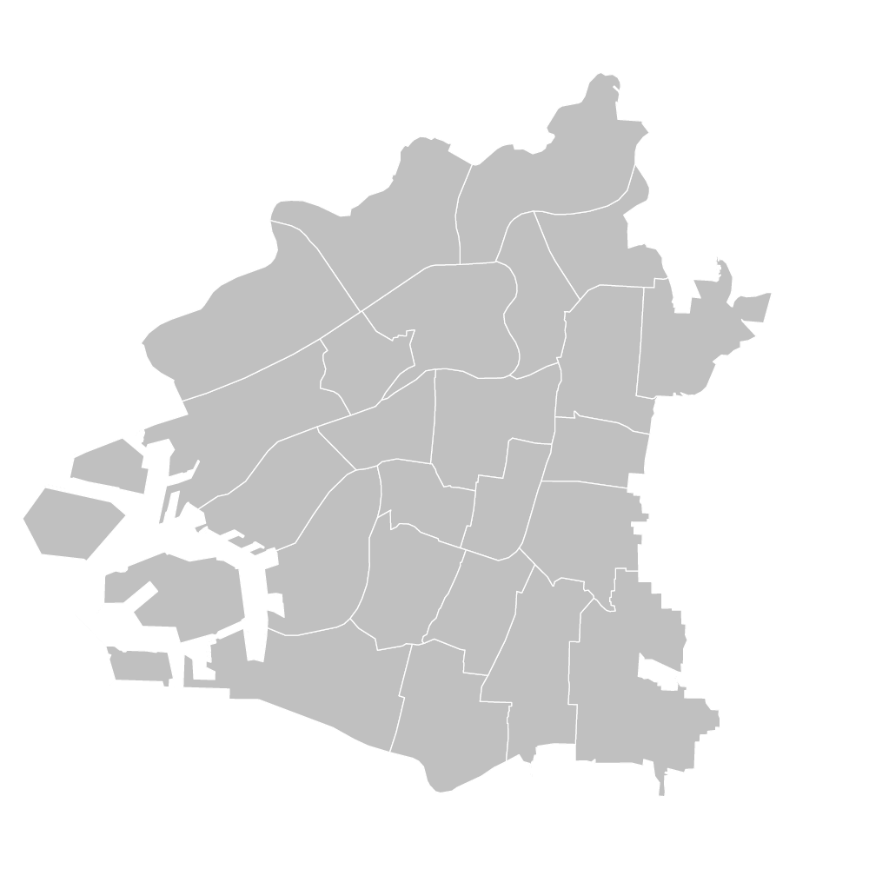
＜施策⑤＞「エリアMICE」による受入れ環境整備、施設連携の強化
◆エリアMICE
▶府内の主要会場を中心としたエリアを設定し、エリア内の会場施設、宿泊施設、
アフターコンベンション施設などの連携・協力により誘致力向上を図っている。
大阪では特に、梅田、中之島、ベイエリアが代表的なエリアMICE。
～中之島～
組織体は設置せず
(株式会社大阪国際会議場が中核)
➤大阪府立国際会議場、リーガロイヤルホテル大阪、
大阪市中央公会堂、コングレスクエア大阪中之島 等
協力：大阪観光局
～梅田～
「DMO大阪梅田」を設置
(事務局：阪急阪神不動産株式会社)
➤ナレッジキャピタル コングレ
コンベンションセンター 等43社
協力：大阪市経済戦略局、大阪観光局
・中之島パビリオンフェスティバル
春(５月)、秋(９月)を通じた魅力発信
・中之島エリア案内パンフレットの制作
・大阪国際会議場がIMEX、IMEに出展
・国際フォーラムプログラム
「地域再生甲子園2025」を実施(９月)
・UMEDA INNOVATION WEEK(９月)
を通じた賑わい創出
・DMO大阪梅田としてIBTM、IMEに出展
５施設が協力し、１日当たり約17,000人が参加した第70回日本透析医学会学術集会・総会を３日間(2025.6.27～29)開催
３つのエリアの特徴
○梅田
関西圏を代表するオフィスや商業集積拠点
○中之島
水都大阪を象徴する都市型MICE拠点
○ベイエリア
IR開業も控える国際観光・MICE拠点
～ベイエリア～
「大阪ベイエリアMICE」を設置
(事務局：インテックス大阪＜2026年度＞)
➤グランドプリンス大阪ベイ、ATC
フクラシア大阪ベイ 等５社
協力：大阪観光局
・Japan MICE EXPO(11月)において
エリアMICEセミナーを実施
・インテックス大阪がIMEXに出展

Slide 15
＜施策②＞ 情報発信・誘致プロモーションの強化
◆営業活動
▶誘致活動やすでに大阪開催が決定した案件に対するフォロー、統計調査への協力依頼
などを包括的に実施するため、大阪観光局が大学や学会事務局等を訪問し、府内における
国際会議の開催状況・予定の聴き取りや関係性構築に取り組んでいる。
観光局
成果検証
評価
令和７年度
＜大学・研究所・病院等＞
●訪 問：25件
●有望案件：４件
●誘 致：１件
＜学会・協会事務局等＞
●訪 問：13件
●有望案件：３件
●誘 致：２件
＜ホテル・施設・旅行会社等＞
●訪 問：16件
●有望案件：１件
●誘 致：２件
＜その他団体・企業＞
●訪 問：13件
●有望案件：３件
●誘 致：０件
大学や学会事務局など、国際会議の主催者となり得る教授を訪問することで、国際会議の誘致に努めているものの、現時点では十分な成果につながっていない。
MICE誘致はリードタイムが長いことから、訪問を通じて構築した関係性を活かし、今後の進展につなげることが重要。
今後は、営業活動の事後分析をすることやICCAデータベースを活用した誘致活動も適切に組合せるなど、前進に向けた工夫が必要。
有望案件には、大阪に興味を示された相手方や現在進行形で誘致を成功させるためのアプローチを継続している案件を計上している

Slide 16
＜施策②＞ 情報発信・誘致プロモーションの強化
営業から誘致までのフェーズ
観光局
①有望案件の調査
近々日本でMICE開催可能性のある案件の調査
方法１：大学、学会事務局訪問
方法２：ICCAデータベース検索
方法３：科研費データベース検索 等
②日本人キーマンの特定
学会HP等を確認し、日本人キーマンを調査
（HP上で不明な場合は、国際学会本部に直接問合せ）
→キーマンの所在地が大阪・関西であれば、地元開催の可能性が高まる
③コンタクト、意向確認
近々日本でMICE開催の意向があるか、大阪開催の可能性や国際学会本部からの打診の有無をヒアリング
開催の意思がある場合は、大阪の会場案内や支援制度を説明
④案件化
開催地決定までのスケジュールを踏まえた継続的なフォロー
具体的な会場提案やその他必要な支援

Slide 17
＜施策②＞ 情報発信・誘致プロモーションの強化
観光局
◆海外・国内MICE見本市
▶大阪観光局が出展し、MICE主催者のために開催地をリサーチしている旅行会社等を
相手方に商談を実施。大阪のシティプロモーションや誘致に向けた情報提供、
将来の大阪への誘致・開催を見据えたネットワーク構築に取り組んでいる。
成果検証
評価
＜IMEX Frankfurt 2023/2024/2025＞
●商 談：31件/56件/40件
●有望案件：８件/９件/15件
●誘 致：２件/１件/１件
＜IBTM World 2023/2024/2025＞
●商 談：31件/53件/44件
●有望案件：2件/22件/５件
●誘 致：０件/１件/１件
＜JAPAN MICE EXPO 2025＞
●商 談：11件
●有望案件：２件
●誘 致：０件
＜IME 2024/2025/2026＞
●商 談：15件/15件/21件
●有望案件：３件/１件/2件
●誘 致：０件/１件/０件
精力的にMICE誘致に取り組んでいるものの、商談後、ただちに誘致を成功させることは困難。
MICE誘致はリードタイムが長いことから、現時点では成果には結び付いていない案件も見込まれるが、継続的な出展によりMICE開催都市としてのアピールが重要。
有望案件には、大阪に興味を示された相手方や現在進行形で誘致を成功させるためのアプローチを継続している案件を計上している

Slide 18
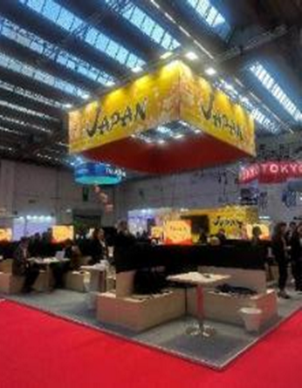
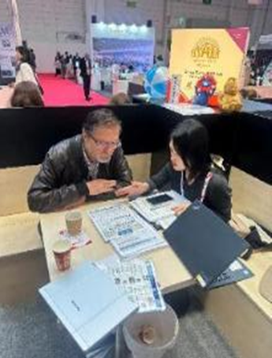
＜施策②＞ 情報発信・誘致プロモーションの強化
MICE見本市出展から誘致までのフェーズ
観光局
①出展準備
商談資料、PRツールの作成
（新規ホテルや施設の開業状況、支援制度などの最新情報を反映し、訴求力
のある内容に更新する）
②商談、マッチング
バイヤーへの事前アプローチ（商談意欲が増すプレスリリース等）
事前アポイントを調整、確定
商談スケジュールを作成
商談会の様子（IMEX Frankfurt）
③現地商談
１コマ20～30分の商談を30～40件
大阪の都市魅力や開催支援制度を紹介
開催ニーズや課題をヒアリング
キーパーソンと関係構築
④商談後フォロー
御礼メールの送付
追加資料、見積書、提案書の提供
要望に応じてオンライン商談を実施
⑤案件化・誘致活動
関係者との継続的な連携、情報提供
現場視察の受入れ
提案内容をブラッシュアップし、大阪開催決定を後押し

Slide 19
＜施策④＞ マーケティング・リサーチ機能の強化
観光局
大商
関経連
同友会
◆大阪MICE誘致戦略委員会
▶大阪観光局が、府内の会場施設や宿泊施設、PCO、旅行会社などのMICE関連事業者を集め、
大阪で開催の可能性がある案件のリサーチや国際会議の主催者へのアプローチ等を共同で実施。
成果検証
評価
●誘致：11件
（「委員会を構成する２社以上が連携して、
大阪開催につなげた国際会議」）
「オール大阪」を掲げ、通常は競合他社である在阪事業者同士が連携し、大阪へのMICE誘致につなげている。
本委員会で取り扱う案件と個々の事業活動との棲み分けが難しい。
大阪への誘致をめざす案件の発掘から具体的な誘致活動に至るまで、多くの関係者から協力が得られるよう、本委員会で取り扱う案件の選定が要となる。
万博レガシーや最新の成長戦略といった関係機関にもわかりやすく誘致ニーズが見込まれる案件を精査していくことが一案として考えられる。
大阪MICE誘致戦略委員会は、令和４年７月に万博を契機とした大阪のMICE関連事業者の合同チーム「Team OSAKA MICE」として発足
令和６年８月に経済団体をメンバーに加え、「大阪MICE誘致戦略委員会」として体制構築し、万博後も継続して活動
大阪観光局、大阪国際会議場、インテックス大阪、コングレ、日本コンベンションサービス、コンベンションリンケージ、JTB、JTBコミュニケーションデザイン、リーガロイヤルホテル大阪、ホテルニューオータニ大阪、シェラトン都ホテル大阪、帝国ホテル、大阪商工会議所、関西経済連合会、関西経済同友会

Slide 20
＜施策④＞ マーケティング・リサーチ機能の強化
◆JNTO国際会議統計
▶JNTO（日本政府観光局）が実施する日本国内で開催された国際会議に関する統計調査。
全国のコンベンション・ビューロー等から国際会議の開催情報を収集しており、
大阪においては、大阪観光局が調査・収集し、JNTOに報告している。
観光局
成果検証
評価
本調査が任意であるとともに、詳細な根拠資料を要することから、回答協力を得るのが難しい制度となっている。
国際会議の開催場所は主要MICE施設だけではなく、ホテルや大学など大阪市内を中心に府内随所が想定されることから、収集・報告・認定漏れが考えられる。
制度と併せて調査の意義を継続的に周知するとともに、回答者が回答しやすい工夫をするなどの対応が必要。
本調査を通じて得られる情報は、大阪における国際会議の開催場所の分布を把握することができ、今後のマーケティング活動の基礎となるため、今後の誘致活動に活かすことが必要。
●ICCA国際会議ランキングにおける開催
件数の計上基礎となることから、専任担
当者を配置し、調査回答
●万博会場で開催された国際会議情報も数
件収集できた
（参考）2025年開催分の調査スケジュール
・2025.8中旬 施設等への回答協力依頼（１回目）
・2025.10下旬 JNTO報告〆切（１回目）
・2026.１ 施設等への回答協力依頼（２回目）
・2026.3 JNTO報告〆切（２回目）
・2026.7中旬 JNTOから最終精査の提示＜補正可＞
・2026.10 JNTO集計結果の確定
・2026.12 JNTOのHPにて集計結果の公表

Slide 21
＜施策⑦＞ MICE人材の確保・育成
観光局
◆大阪MICEアカデミー
▶国内外の主催者に対して交渉・提案できる専門人材や、IR開業を見据えた人材を確保・育成
するため、MICE関連事業者の新任担当者向けに、JNTOから講師を招いた座学や施設見学を
含めた連続講座（全６回）と海外視察研修を実施。
成果検証
評価
＜令和７年度＞
●23社54名が受講
●シンガポールへ２泊４日の視察研修
・Marina Bay Sands（IR施設）
・Suntec Convention ＆ Exhibition Centre
（複合MICE施設）
・Singapore EXPO（展示施設）
継続的な取組みによって大阪におけるMICE人材の育成を図っている。
本アカデミーの受講生が、その後どのように大阪へのMICE誘致に寄与しているのか、事後分析も必要。
今後は、事業実施だけではなく、好事例を取りまとめ・共有などが、事業内容のさらなる充実の観点からも求められる。
＊受講生１名に付き25,000円の年会費を徴収し、事業を
実施。海外視察は別途、参加者負担。

Slide 22
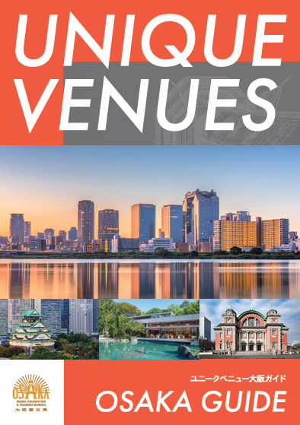
＜施策⑥＞ アフターMICEの充実
◆ユニークベニュー大阪ガイド
▶レセプション等の開催場所として、府内の歴史的建造物などを活用
できるよう“特別な場所”いわゆる「ユニークベニュー」を取りまとめ
た冊子を発行し、MICE主催者に対し、大阪で開催する魅力を発信
している。
観光局
◆Tech Tours Kansai
▶MUIC Kansaiとともに、大阪観光局が大阪・関西万博を契機とした
産業・インセンティブツアーの専用プラットフォームを運営。
成果検証
評価
本事業のスキームが、産業視察のみを申し込むものではなく、視察場所までの移動手配なども含めて一括での申込みを要することとなっており、利用する上での障壁となっていることが考えられる。
産業観光そのものにはニーズがあるものの、専用HPのモデルコースが未掲載のままであり、訴求力が弱かったと考えられる。
＜令和６年度＞
●利用：１件
＜令和７年度＞
●利用：２件

Slide 23
＜施策③＞ MICE施設の競争力強化
◆大阪IR（MICE）の取組状況
IR局
大阪IR（MICE）のスケジュール概要（イメージ）
2025年度～
建設工事
2026年度～
誘致活動準備・
運営体制構築準備
2027年度頃～
誘致活動・
運営体制構築
2030年秋頃
開業（想定）
➡ 2026年度はMICE誘致やマーケティング活動に向けた準備を進め、2027年度頃からの本格的な誘致活動につなげていく
IR事業者による2025年度の取組
◆オール大阪でのMICE推進
新たなMICE推進に係る戦略に基づき、大阪府・大阪市・経済団体・大阪観光局等が一体となり、IR事業者とも連携しながら、戦略的な誘致を推進
◆複合MICE施設の整備による誘致強化
新たに世界規模のMICEや都市格向上につながる政府系会議等、経済波及効果が高く見込まれるMICEを誘致・開催
各主要MICE拠点の役割分担及び連携
MICE施設の建設工事着手
内装・設備等の設計検討
旅行代理店、PCO等との関係維持・構築等
MICE需要の回復状況の確認
2026年度以降の方向性
施設整備の継続、内装・設備の設計
開業準備計画の作成
市場環境の確認・誘致活動・マーケティングの具体化

Slide 24
＜施策③＞ MICE施設の競争力強化
◆IRのMICE施設（国際会議場施設／展示等施設）
IR局
国際会議場施設
展示等施設
施設の種類、規模
MICE等主催者のニーズに応じて多用途に利用可能な会議室を一体的に配置し、国際会議の用に供する全ての室の収容人員の合計が概ね12,000人以上となる国際会議場施設を整備
設置方針
中小会議室を一か所に配置することで、来場者の移動負荷の軽減のみならず、効率的なサービス提供可能
可動間仕切りを導入する事に加え、照明・空調設備、天井吊物機構等を充実させることで、多彩なイベントの同時開催にも対応
各国との首脳級会合、閣僚級会合等の重要な国際会議等に対応可能な機能を整備
MICE施設内にMICE専用のキッチンを設置し、飲食ニーズを伴う多様なMICEイベントの同時開催に対応
施設の種類、規模
設置方針
BtoBの展示会に加え、BtoCの見本市やフェスティバルなど様々なイベントの開催に対応
展示ホールごとに可動間仕切りを設置し、さらに、照明・空調設備、天井吊物機構、電源等を充実させることで、多彩なイベントの同時開催に対応
大規模なMICEイベントにおける一体利用を想定し、MICE施設に隣接して屋外イベントスペースを配置
オンラインイベントの同時開催や、来場者の利便性に対応すべく、安定性・実用性の高い通信環境を整備
展示ホールの名称 | 面積・仕様
 | 面積 | ホール間 間仕切り | アンカー ボルト | 床耐荷重 （ピット部分除く） | 高さ （梁下）
ホールA | 約9,900㎡ | 可動式 | 打設可能 | 2t/㎡以上 | 8m以上
ホールB | 約10,200㎡
合計 | 約20,100㎡
区画の名称 | 会議室の区分 | 設置する会議室 | 面積
最大 会議室 | グランドボールルーム | 6,000人以上を収容 できる最大国際会議室 | 約6,550㎡
中小 会議室 | ボールルーム | 中規模のボールルーム | 約6,550㎡
 | 会議室 | 中・小規模の会議室
合計 |  |  | 約13,100㎡
運営方針
飲食サービスやエンターテイメントをはじめ、ウェルネスやサステナビリティを意識したプログラムなど、MICE来場者に喜ばれる様々なサービスを提供
オールインワンMICE拠点の要となり、宿泊施設、飲食施設、エンターテイメント施設等の大阪IR内の各施設と連携し、来場者に付加価値の高いサービスを総合的に提供

Slide 25
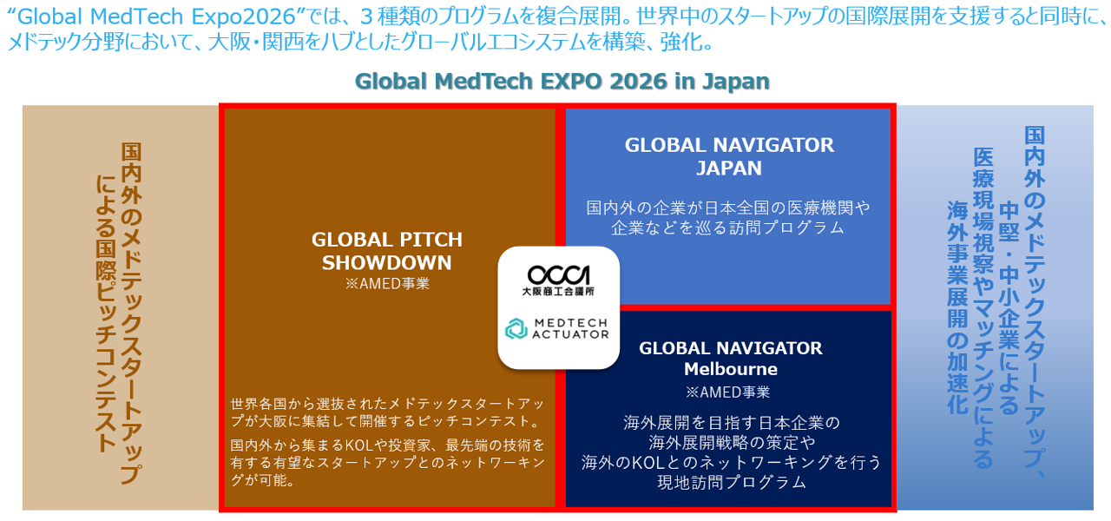
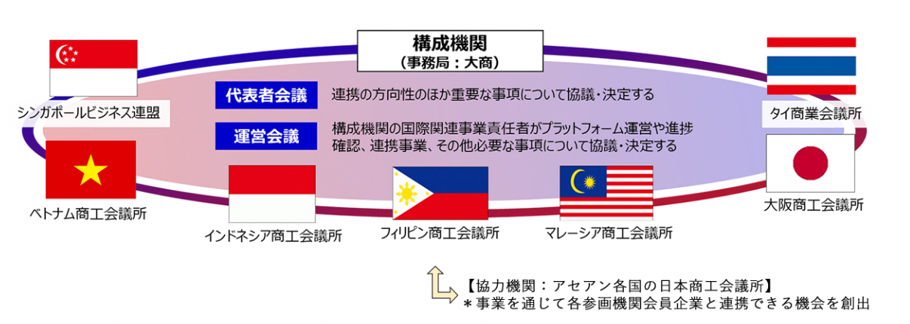
＜施策⑧＞ MICE効果の地域への波及、還元
◆日本ASEANビジネス促進プラットフォーム
▶日本ASEAN友好協力50周年(2023年)を機に、
我が国とASEANとの間で、企業の海外展開や
投資、取引拡大を後押しするための連携・支援の
枠組みを大商とASEAN各国商工会議所等と構築
▶「販路拡大」「外国人材活用」 を軸に活動
大商
◆Global MedTech EXPO
▶メドテック専門の支援機関「メドテックアクチュエー
ター」と共同で、グローバルエコシステムの構築・強化
をめざし、「メドテック(医療技術)」に特化したスタート
アップ支援の複合プログラム
・EXPO 2025 記念シンポジウム
～日アセアンの未来～（2025.4.21）
・日アセアン若手起業家交流プログラム
（2025.11.17～19）
・日本・アセアンスタートアップによるピッチイベント
（2026.3.6）
・日アセアン若手起業家交流プログラム 第２弾(今年度下半期予定)
・Global Pitch Showdownの世界決勝を大阪初開催
（2025.9.16）
・Global Navigator Japan 関西エリア(2026.10.5)
・Global Pitch Showdown2026 大阪府立国際会議場(2026.10.6)
医療・ヘルスケア分野のグローバルエコシステムの構築のため、世界有数の医療系スタートアップ支援組織「MedTech Actuator」とともに実施したメドテック分野に特化したピッチコンテスト
MICE開催による波及効果を通じて、在阪企業のビジネス環境や都市魅力を高め、地域経済の振興を図っている

Slide 26
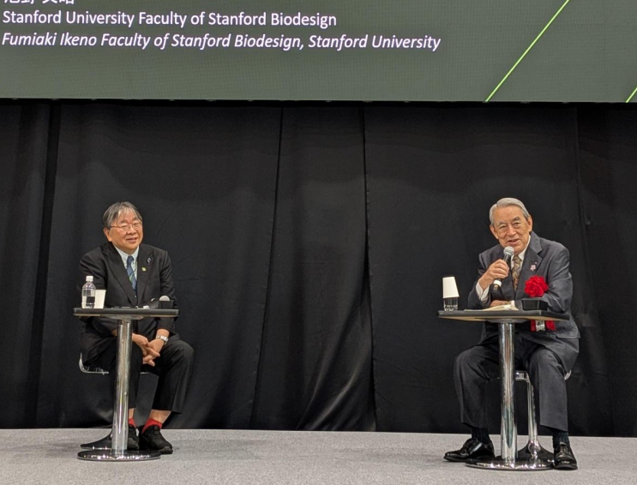


＜施策⑧＞ MICE効果の地域への波及、還元
◆ポスト万博を見据えたMICE振興の検討
産業振興を達成するための手段の一つとしてMICEを位置付け、関西経済界がMICEに取り組む意義の理解・浸透に資する取組みを行うとともに、万博レガシーMICEの継承・発展に向けた協力を行うなど、産業振興・イノベーション創出を目的としたMICE誘致・創出に貢献する。
関経連
○未来創造会議（※）を踏まえた万博レガシーMICE誘致・創出および継承・発展に向けた協力
WHX Osaka(World Health EXPO) 2026年7月
・視察ツアー(中之島クロス、神戸医療産業都市)の開催
・関経連×けいはんな学研都市によるブース出展
・松本会長による開会式での登壇
・委員会メンバーによる現地視察会
GSE(Global Startup EXPO) 2026年10月
・GSE本体への支援
（会員企業への参画・協賛依頼）
・当会主催イベントの開催
（交流会・独自イベントの企画）
※未来創造会議（関西経済連合会、大阪商工会議所、関西経済同友会、近畿経済産業局、関西広域連合、大阪府、大阪市）
万博の成果を一過性で終わらせず、革新的技術や新たな価値の創造につなげるため、経済界・国・関西広域連合・地元自治体が一体となって、
万博レガシーを継承・発展させる推進体制。万博で披露された最先端技術等の実装化・産業化に向け、当面「次世代モビリティ」「再生医療等」
「スタートアップ」「カーボンニュートラル」の４分野 に取り組む予定
○大規模スポーツイベントをきっかけとした国際交流の推進
・ワールドマスターズゲームズ2027KANSAI 2027年5月
○文化振興をターゲットにした新たなイベント創出の検討
・関西版SXSW構想
○産業振興のためのMICE活用をめざした「戦略的MICE推進WG」での施策検討
・国内外の最先端事例に関するベンチマーク深堀
・レガシーMICE誘致・創出および継承・発展に向けた検討
・経済波及効果の見える化に向けた検討

Slide 27
＜施策⑧＞ MICE効果の地域への波及、還元
◆「大阪・関西の(夢洲を起点とした)新たな賑わい創出」に関する提言
昨年開催された2025大阪・関西万博による国際的関心と人流・投資の流れを一過性に終わらせることなく、2030年のMICE・IRの開業に向けて、夢洲を起点とした新たな賑わいを創出し、さらなる成長につなげていくべく提言を行うこととしている
同友会
調査・研究の視点
○MICE誘致・開催を一過性の効果に留めず、都市の継続的な成長につなげる手段とする方法
・継続的に人・投資・知を呼び込む戦略的機能として、MICEを強化・定着させるために必要なものは？
・大阪・関西への来訪者の滞在の長期化・再訪を促すために必要な仕掛けとは？
（海外先進事例も参照）
⇒大阪・関西賑わい創出委員会にてR8年度内に提言を取りまとめる予定
【令和８年度の重点テーマ】
「産業政策」・「都市機能政策」・「人的資本政策」に重点を置き、４つの提言を行う
▶中・長期的な大阪・関西イノベーション創出加速 ＜大阪・関西 イノベーション創出委員会＞
▶大阪・関西の(夢洲を起点とした)新たな賑わい創出 ＜大阪・関西 賑わい創出委員会＞
▶産業や人、投資を呼び込む魅力あふれる大阪・関西の街づくり ＜Global TOP都市機能委員会＞
▶人口減少社会において、誰もがイキイキと活躍できる大阪・関西の在り方 ＜持続可能な人口減少社会委員会＞

Slide 28
今後のMICE推進に向けて
○OSAKA国際会議助成金を活用する方策
○国際会議統計の回答を確保する方策
○MICE効果により地域経済の振興を図る方策
○MICE開催を都市の継続的な成長につなげる方策

